Slide 1
Munkabiztonság EHU
Darázs Henriett
E.ON Hungária Zrt
2010.11.09.

Slide 2
E.ON AG Board a Környezet-, Egészség- és Munkavédelemről: Elvárások:
Csak egy biztonságos vállalat lehet sikeres vállalat
Ahhoz, hogy „a világ vezető energiatermelő és szolgáltató vállalatává” váljunk az is szükséges, hogy a vezetők legyünk a környezet-, egészség- és munkabiztonság területén is
A különböző kultúrák nem akadályozhatják az azonos egészség- és munkavédelmi elvárások kialakítását és a „jó gyakorlat” csere lehetőségét
Nem akarunk semmilyen sérülést, vagy halálos balesetet ami a tevékenységünk miatt következik be
Notes:
Kapcsolódás az E.ON általános stratégiai céljához

Slide 3
E.ON Hungária Zrt Munkavédelmi elkötelezettség
Hiszünk abban, hogy minden baleset, foglalkozási-megbetegedés megelőzhető
Nem fogadjuk el azt, hogy bármely tevékenységünk természetes velejárója a balesetek, megbetegedések bekövetkezése
Biztosak vagyunk abban, hogy csak egy biztonságos vállalat lehet sikeres az üzleti életben
Elismerjük, hogy a munkabiztonság rövid távon költség, de valljuk, hogy a befektetés hosszútávon megtérül
Valljuk, hogy csak a szervezet minden résztvevőjének aktív együttműködése vezethet a sikerhez
Notes:
EHU Munkavédelmi Stratégiájában megfogalmazott elkötelezettség bemutatása
Az EHU munkavédelmi stratégiája az E.ON csoport üzleti stratégiájával és az E.ON AG munkavédelmi stratégiájával összhangban foglalja össze az E.On Hungária cégcsoport elkötelezettségét a balesetek megelőzésére
Minden vezető ezek mellett az elvekkel kell, hogy azonosuljon és beépítse a napi működésébe

Slide 4
Munkabiztonsági kultúra megteremtése
a.) A munkabiztonság elsőbbséget élvez minden szintű döntésben
b.) Normává válik a saját és a társak biztonságának megóvása, balesetek megelőzése
JÖVŐKÉP
Felelős vezetés
Megelőző munkavédelmi kultúra
Munkabiztonsági tudatosság fejlesztés
STRATÉGIAI CÉLOK
Azonosul a munkabiztonsági stratégiával és minden szinten demonstrálja azt
Meglevő, kedvezőtlen munkakörülmények felszámolása, hatások mérséklése
Felelős egymásra figyelés
Vezetők és egymás felé kialakult bizalom
STRATÉGIAI CÉLOK TARTALMA
Munkabiztonság beépül minden üzleti döntésbe és elvárásba
Megelőző munkabiztonság (Veszélyek, kockázatok kiküszöbölése már a tervezés során)
Munkabiztonság azonos értelmezése
Hatékonyan együttműködik a munkavédelmi szakterülettel és a munkavédelmi érdekképviseletekkel
Megelőző munkaegészségügy
Nem tűri meg mások kockázatos tevékenységét
Magas színvonalú követelményeket támaszt és megvalósítható megoldásokat biztosít
Nem végez el biztonságát veszélyeztető feladatot
Számol azzal, hogy tettei mások biztonságát is befolyásolják
Biztosítja a feltételeket és megköveteli azok alkalmazását
Gyakorlati mintákkal győződik meg az azonos értelmezéséről a teljes szervezetben
Ösztönöz a kiváló munkabiztonsági teljesítményre
Szisztematikusan fejleszti a munkabiztonsági teljesítményt
AKCIÓK
A konkrét intézkedések kitűzése és megvalósítása éves tervezés alapján történik EHU és leányvállalati szinteken a stratégiai célokkal összhangban.

Slide 5
A kultúraváltás fő lépései
BIZTONSÁGI KULTÚRA
ELVÁRÁS/FELELŐSSÉG
IRÁNYITÁS
MÉRÉS/CONTROL
Törvényi megfelelés, mint minimum elvárás
Vállalkozói biztonsági programok (értékelés, szerződés, igazolványok, workshopok, tréningek, ösztönzők )
Egyértelmű felelősség szabályszegés esetén
Biztonság a vezetői értekezleteken
Munkavédelmi bónusz elvárások
Transzparens vezetői elkötelezettség (SC, Workshopok, ellenőrzések stb.)
MEBIR tanúsítás
Komplex vezetői célrendszer (SMI)
Helyi munkavédelmi ellenőrzések
Veszélyes szituációk, kvázi balesetek kivizsgálása, prevenció
Baleseti piramis mint mérő eszköz bevezetése
Vezetői auditok (RMA, Technológiai audit)
2006
2007
2008
2009
Célok 2010:
Folyamatos visszajelzés
Középvezetői és irányítói elkötelezettség további erősítése
Fokozott munkavédelmi ellenőrzések és folyamat biztonsági indikátorok bevezetése
Jövőbeni tanulságok:
Munkabiztonság megélése a követelmények teljesítése helyett
További lépések a munkabiztonság, mint prioritás kezelésére a változó üzleti körülményekben is
Okok, viselkedés jobb megértése és kezelése

Slide 6
Hasonlóság a halálos balesetek okaiban
1. Ívsérülés gallyazás közben (2006)
2. Ívsérülés alállomási cellatévesztés (2006)
3. Áramütés csatlakozó szerelés (2008)
4. Ívsérülés alállomási karbantartás (2008)
5. Feltételezett sokk (nem áramütés)
Áramütés gallyazás közben (2009)
Ívsérülés alállomási karbantartás (2010)
Nem megfelelő előkészítés
Nem megfelelő felügyelet
Nem megfelelő végrehajtás
Nem megfelelő felügyelet
Ismeretlen
Nem megfelelő előkészítés, szervezés
Ismeretlen
VISELKEDÉS
FELELŐSSÉG
KULTÚRA
SZABÁLYOK MEGSZEGÉSE

Slide 7
Az E.ON Hungária H&S Stratégiájának akcióterve 2010
Felelős vezetés (Főbb tevékenységek) | Státusz | Megjegyzések
A 2009-ben indult vezetői programok folytatása (SMI, RMA, Technológiai auditok) |  | SMI beépül a TÉR-be, RMA-k és a Technológiai auditok beütemezve és elindítva.
„Vezetők biztonsági képzése” a Board tagok és Ügyvezetők számára-műszaki cégek |  | Teljesítve.
Folyamat biztonsági mutatók a hálózati területen |  | Mutatók kialakítva, Végrehajtása elkezdődött, riport adatok még fejlesztés alatt
H&S Workshop középvezetőknek |  | Teljesítve
Tudatosság (Főbb tevékenységek)
H&S Kommunikációs programok (szükséges javítás: riportálási területen és biztonsági megítélésben) |  | Mennek
Fejleszteni a dolgozók tudatosságát a kritikus folyamatokkal kapcsolatosan (Feszültség-mentesítési eljárás, Szervezeti felülvizsgálat, Gallyazás, Munka magasban) |  | Kulcsüzenetek meghatározása folyamatban van –animációs film + kisfüzet kialakítás alatt
Éves WS vállalkozóknak |  | WS téma megbeszélés alatt, szükséges véglegesíteni és beütemezni(Q4)
Vállalkozói munkavédelmi díj |  | Meghirdetve
Fejleszteni a „Véleményformálók” programot |  | Leányvállalatokon keresztül működik
Megelőző H&S (Főbb tevékenységek)
Fejleszteni a vállalkozók előminősítési programját az Erőművekben |  | Villamos kivitelezőkre elindult
Elindítani az EHU csoportok Egészségügyi Stratégiáját |  | Késésben
Gyakorlati gázos tanpálya |  | Folyamatban, kialakítás alatt, tréninganyag összeállítás alatt

Slide 8

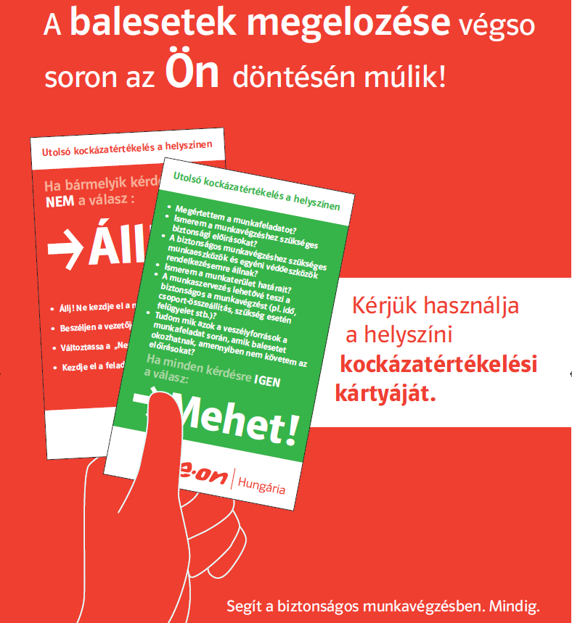

Tudatosság fejlesztő kezdeményezések 2010
Munkavédelmi témák minden E.ON világ számban
Tükör matricák a felelősségérzet növelése érdekében
Munkavédelmi plakátok
Helyszíni kockázatértékelő kártyák a feladatok előtti kockázatok felmérése érdekében

Slide 9
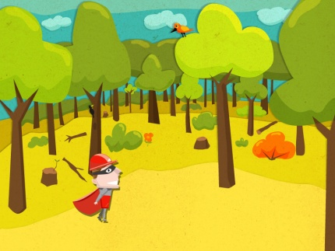
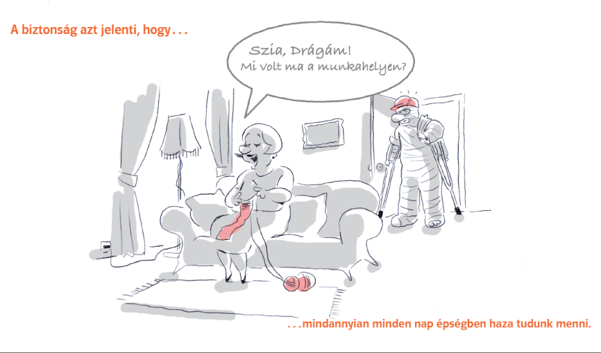
Animációs filmek a munkabiztonsági szempontból kritikus tevékenységekre
Munkavédelmi film a felelősségérzet növelése érdekében
Éves naptárak munkavédelmi üzenetekkel
Munkavédelmi programok az E.ON Energia napon
Munkavédelmi verseny a munkavállalói veszély bejelentések növelése érdekében
Gyakorlatias munkavédelmi oktatás a gazdák számára (ellenőrzési követelmények)

